Slide 1


Desafíos y oportunidades del Desarrollo Profesional Docente en el marco de la Nueva Educación Pública
Servicio Local de Educación Pública
Santa Corina

Slide 2


Caracterización del SLEP Santa Corina
Notes:
Diagnóstico

Slide 3
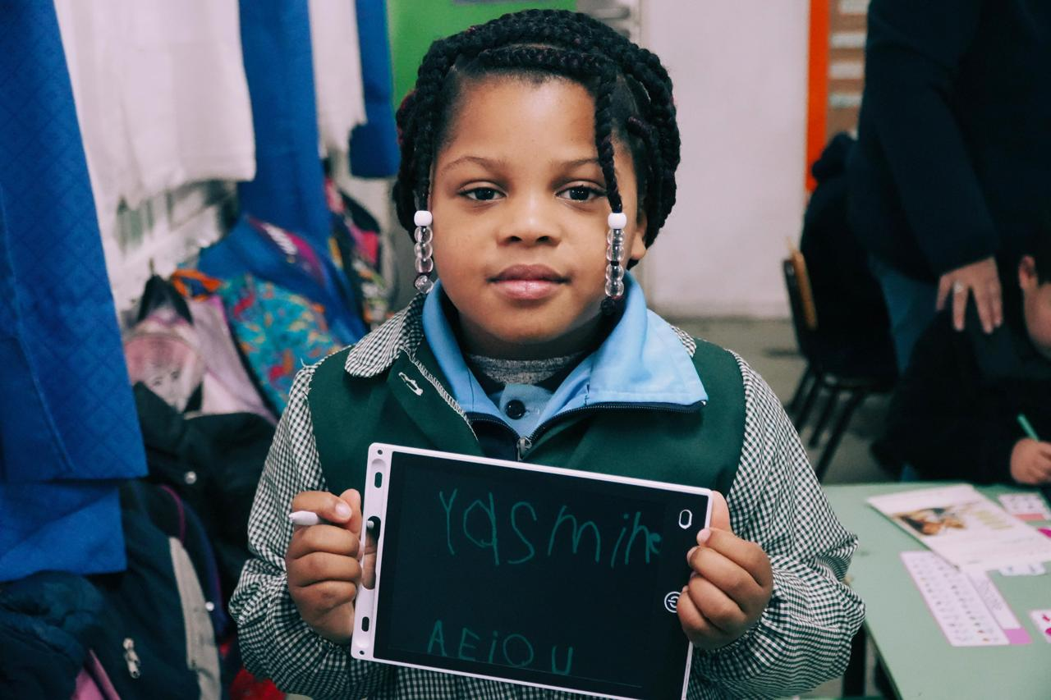
Establecimientos, Matrícula y asistencia
Notes:
Diagnóstico

Slide 4
Cerrillos
16 establecimientos
8 escuelas
1 liceo polivalente
7 jardines infantiles
Estación Central
24 establecimientos
11 escuelas
1 liceo HC
2 liceos TP
1 liceo de adultos
1 Sala Cuna
8 jardines infantiles
Maipú
51 establecimientos
15 escuelas
9 liceos
1 escuela diferencial
2 Salas Cuna
24 jardines infantiles
91 establecimientos

Slide 5
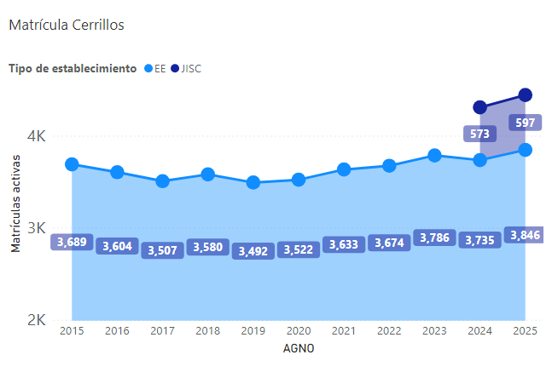
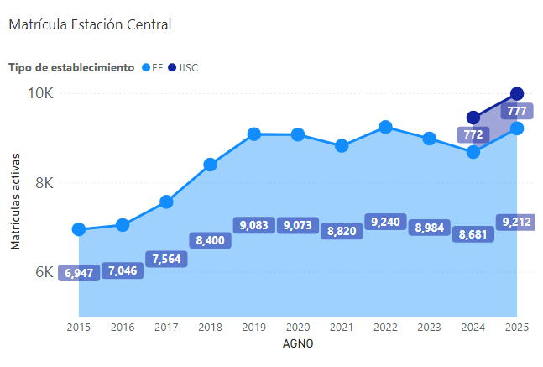
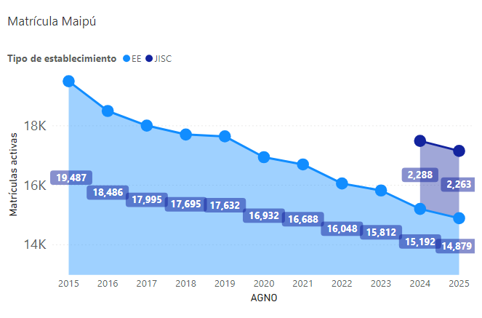
31.574 estudiantes

Slide 6
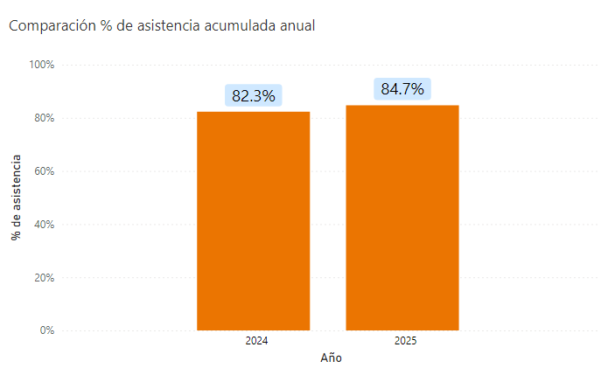
Asistencia
Acumulada anual

Slide 7
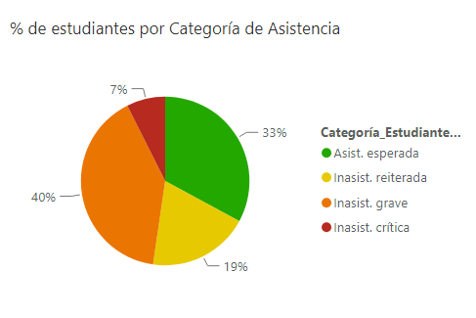
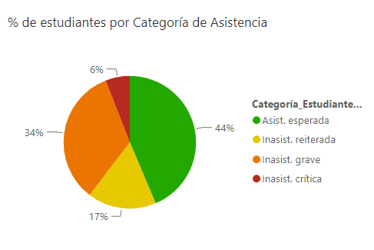
Asistencia: estudiantes por categoría
2024
2025
Notes:
2025
13.310 asistencia esperada
5.120 inasistencia reiterada
10.279 inasistencia grave
1.811 inasistencia crítica

Slide 8
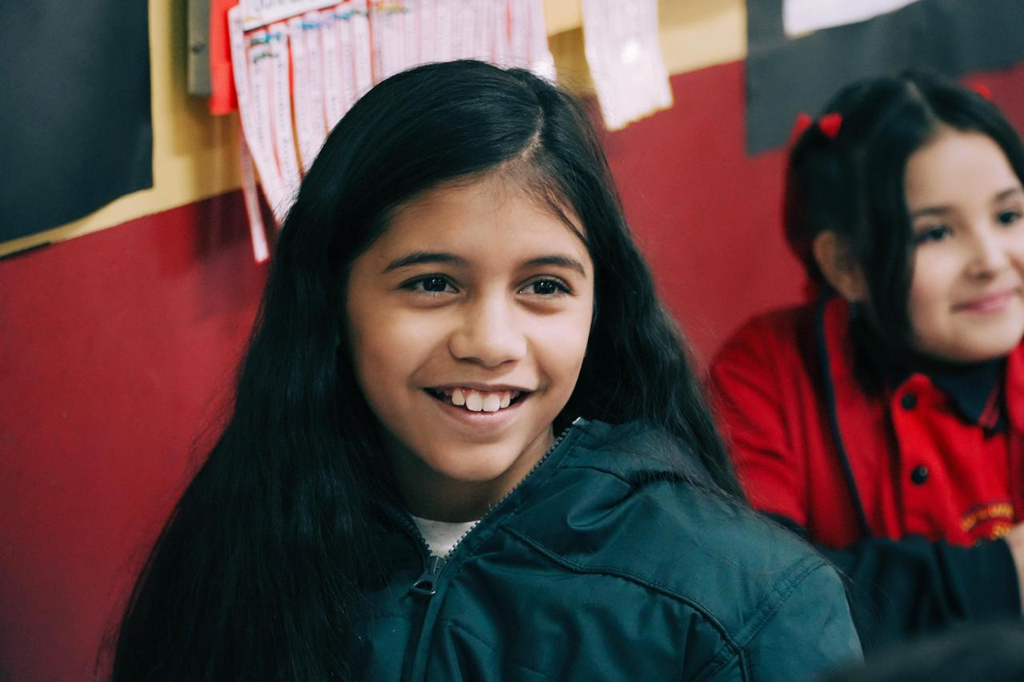
Estándares de aprendizaje y DIA
Notes:
Diagnóstico

Slide 9
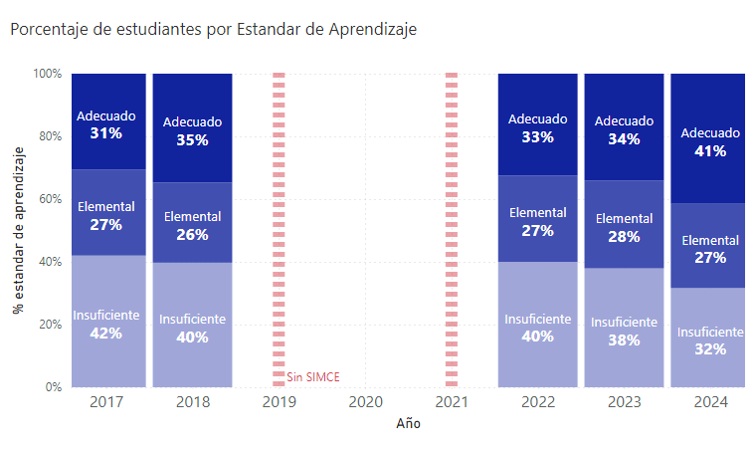
Lectura
4° básico

Slide 10

Lectura
II° medio

Slide 11
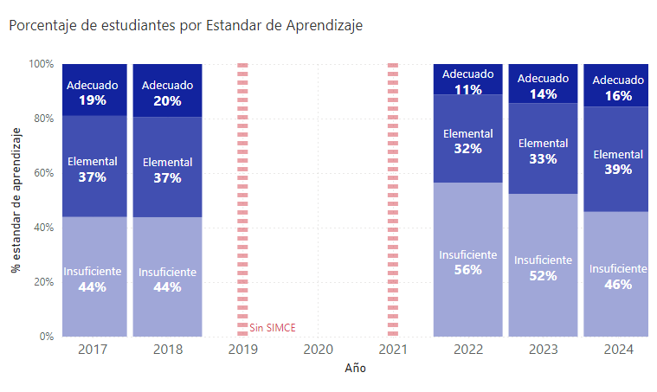
Matemática
4° básico

Slide 12

Matemática
II° medio

Slide 13
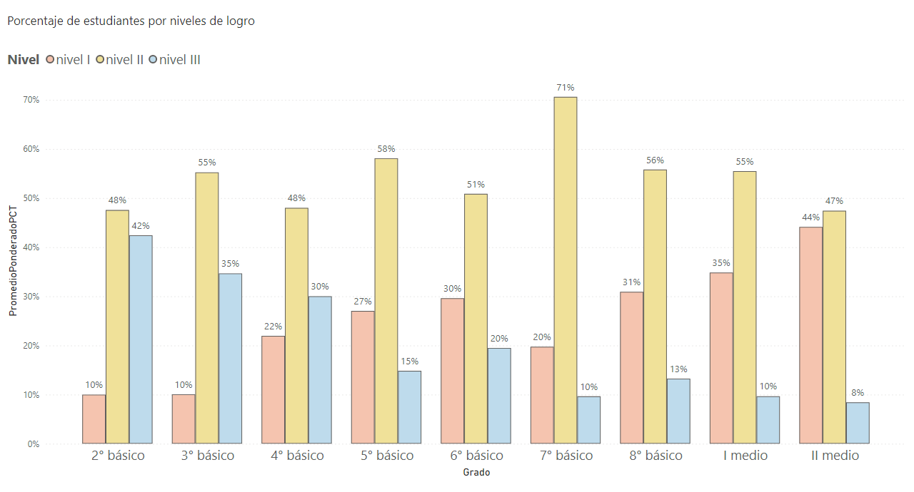
DIA Cierre
2024
Lectura
Notes:
12.870 estudiantes

Slide 14
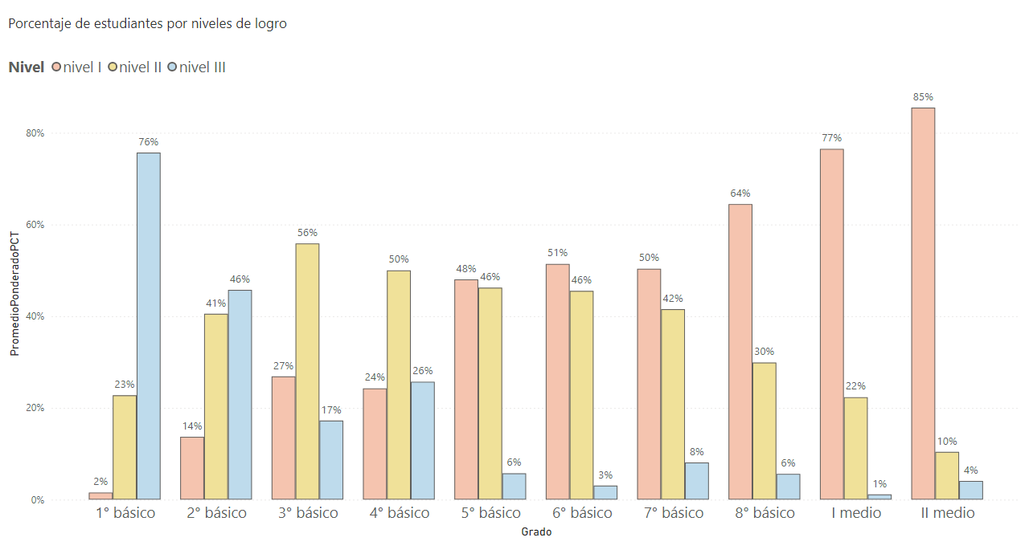
DIA Cierre
2024
Matemática
Notes:
13.065 estudiantes

Slide 15
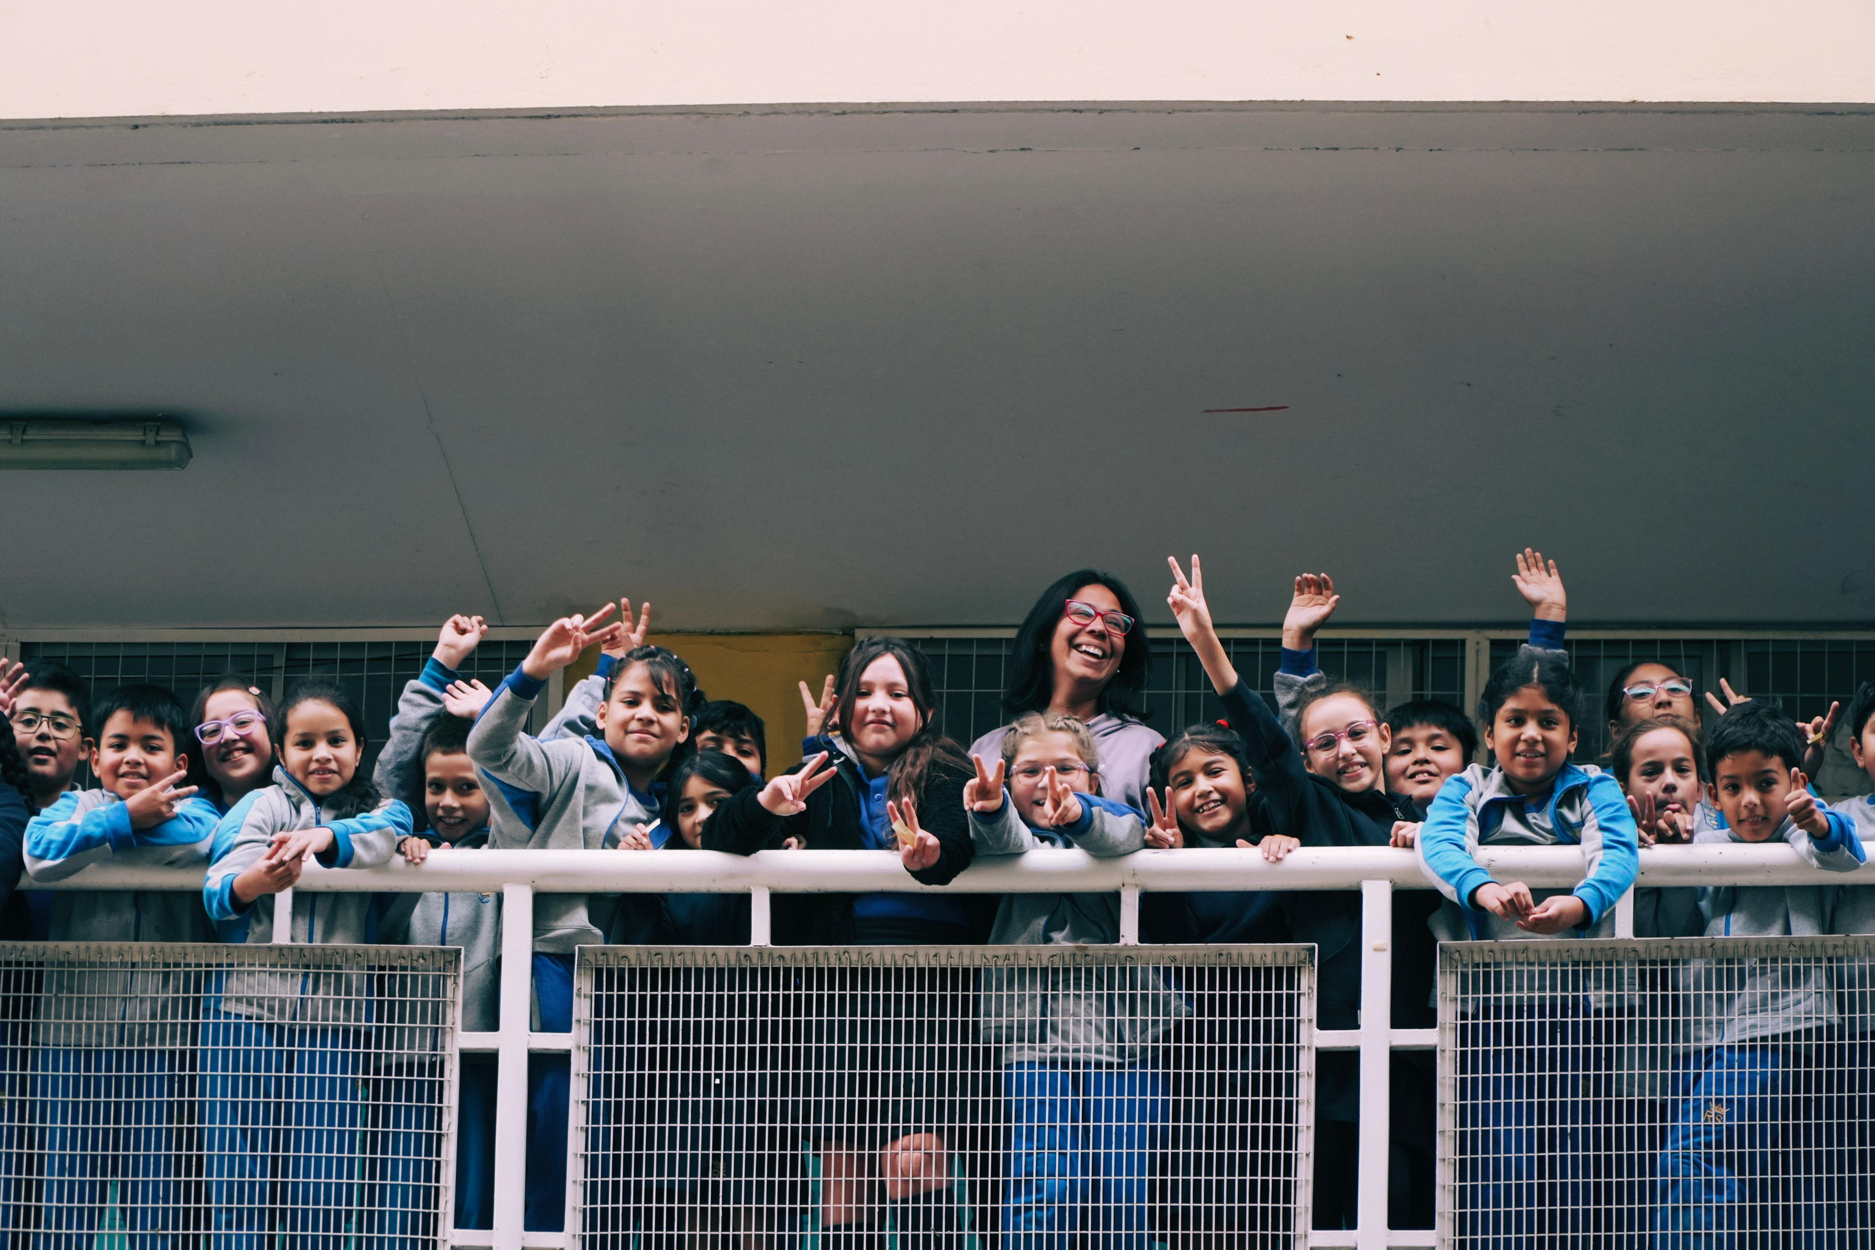
Docentes
Notes:
Diagnóstico

Slide 16
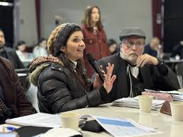
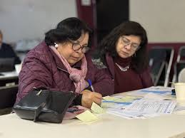
75% mujeres
25% hombres
2246
docentes
2.113 evaluados
56
Red maestros de maestros

Slide 17
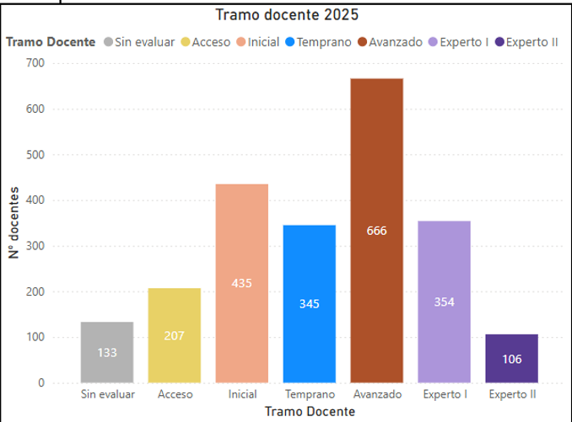

Slide 18
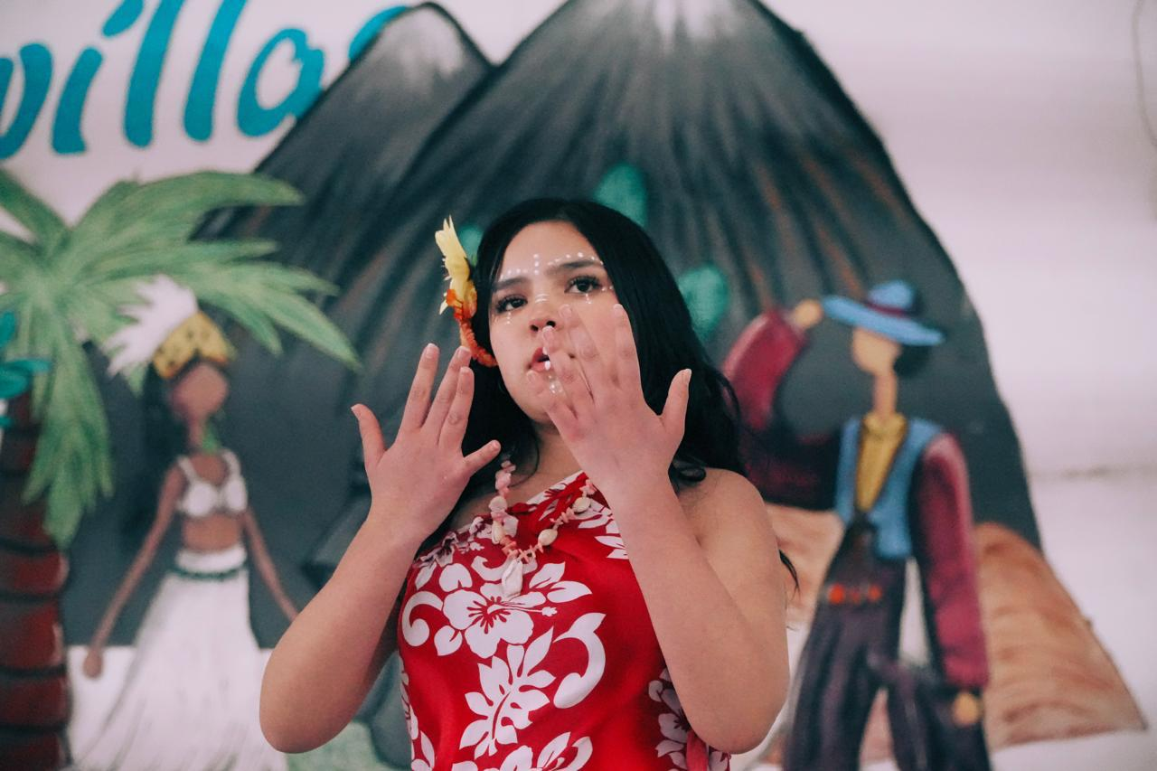
Oportunidades y desafíos del Desarrollo Profesional Docente
Notes:
Diagnóstico

Slide 19
OPORTUNIDADES
Políticas públicas: Sistema de desarrollo profesional docente, Plan Nacional Docente.
Rol de los SLEP en la formación: artículo 7° de la ley 21.040 y objetivo estratégico N°2 de la ENEP.
Modelo de Desarrollo de Capacidades para el acompañamiento técnico pedagógico de los SLEP.
Buenas prácticas de trabajo colaborativo para el desarrollo profesional en el territorio.
Alianzas estratégicas: universidades, empresas, centros de formación técnica, fundaciones.

Slide 20
DESAFÍOS
Cimentar los Planes Locales de Desarrollo Profesional no solo en los intereses sino también en lo que nos dicen los datos respecto al aprendizaje de los estudiantes.
Avanzar hacia la participación más activa de los docentes en el diseño de la oferta de desarrollo profesional tanto dentro de la escuela como en el territorio.
Fortalecer los procesos de inducción y mentoría para los docentes principiantes como una política del sostenedor.
Se requiere un enfoque para abordar el bienestar integral de los docentes a través de la gestión en las escuelas y los procesos de formación.

Slide 21
Conclusiones
La calidad educativa depende en gran medida de la formación y bienestar de los docentes.
Los docentes son la variable más influyente en el aprendizaje de los estudiantes.
Debemos generar oportunidades de desarrollo profesional pertinentes, de calidad y articuladas con la política pública.
Es central fortalecer las capacidades de los equipos directivos para generar oportunidades de desarrollo profesional basadas en la colaboración y consistentes en el tiempo.

Slide 22



